Slide 1


小学语文精品ppt课件
老杨课件网www.t74.com

Slide 2
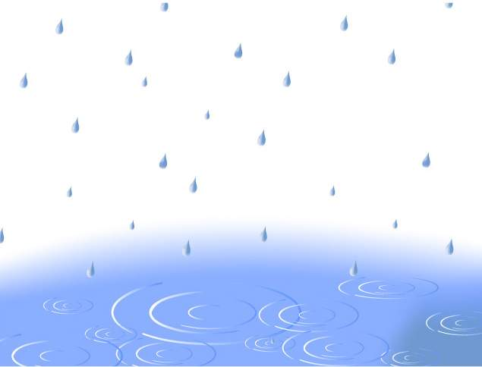
苏教版小学语文第二册
雨 点
2
太仓市新区二小
高 枫

Slide 3


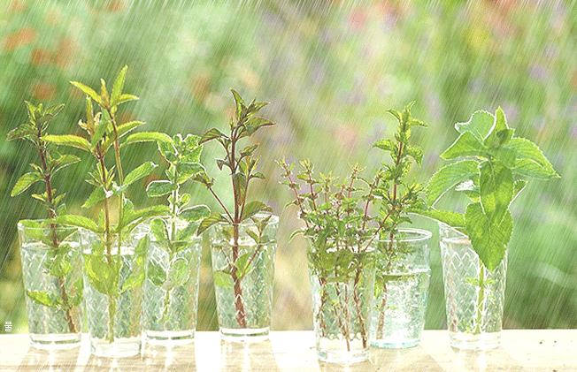

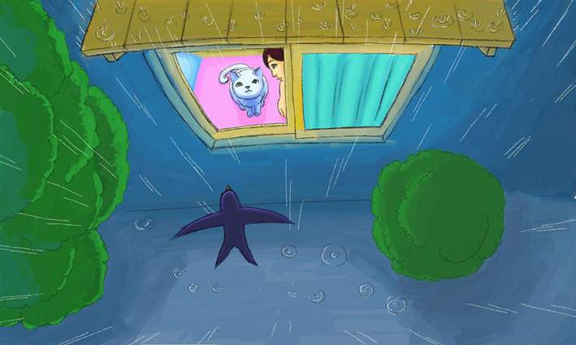


Slide 4
2
雨 点
xī
hǎi yánɡ
池塘 小溪 江河 海洋
luò jìn
shuì jiào
sàn bù
落 进
睡觉 散步
奔跑 跳跃
bēn pǎo
tiào yuè
小溪
江河
下一页

Slide 5
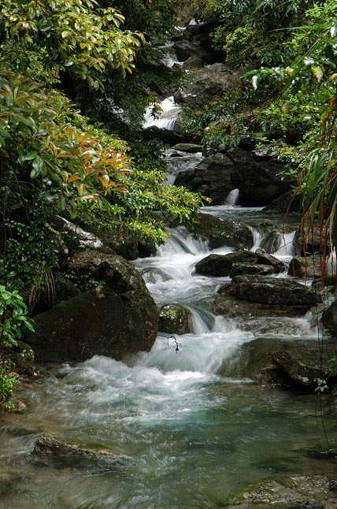
2
雨 点
小溪

Slide 6
2
雨 点
池塘 小溪 江河 海洋
落 进
睡觉 散步
奔跑 跳跃

Slide 7
2
雨 点
雨点 落进 里，
在池塘里 睡觉。
雨点 落进 里，
在小溪里 散步。
雨点 落进 里，
在江河里 奔跑。
雨点 落进 里，
在海洋里 跳跃。
池塘
小溪
江河
海洋
下一页

Slide 8

2
雨 点
雨点落进 里，
在池塘里 。
池塘
睡觉

Slide 9

2
雨 点
雨点落进 里，
在小溪里 。
小溪
散步

Slide 10

2
雨 点
雨点落进 里，
在江河里 。
江河
奔跑

Slide 11

2
雨 点
雨点落进 里，
在海洋里 。
海洋
跳跃

Slide 12
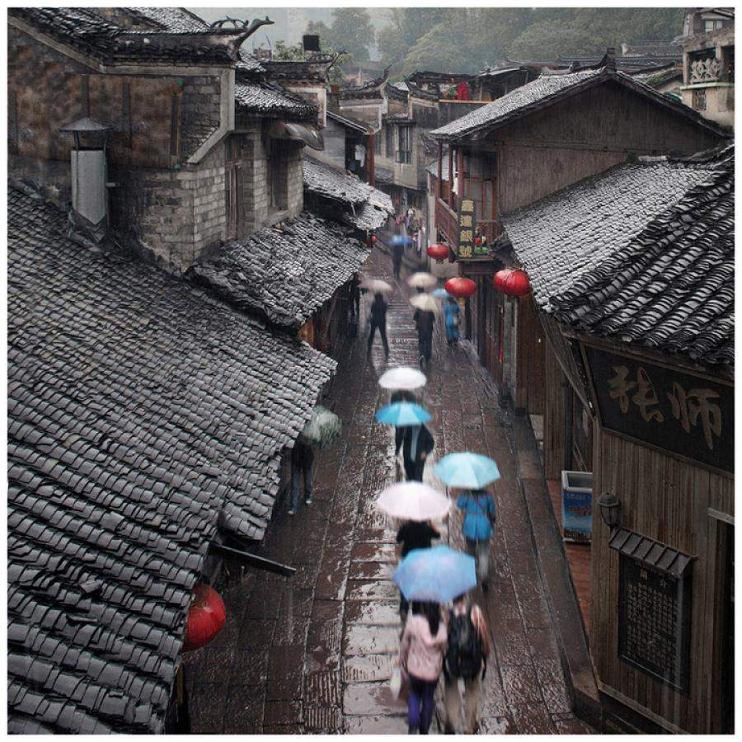
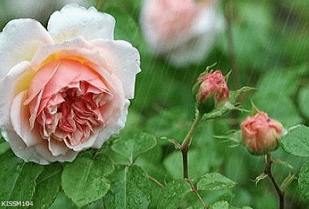
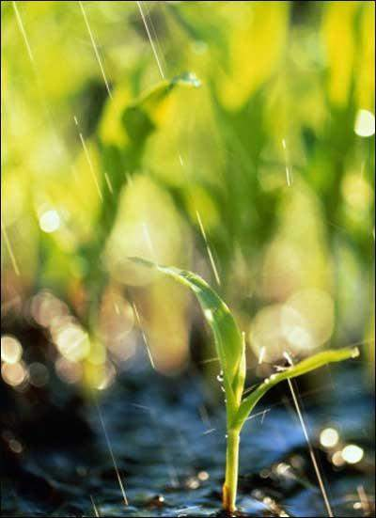
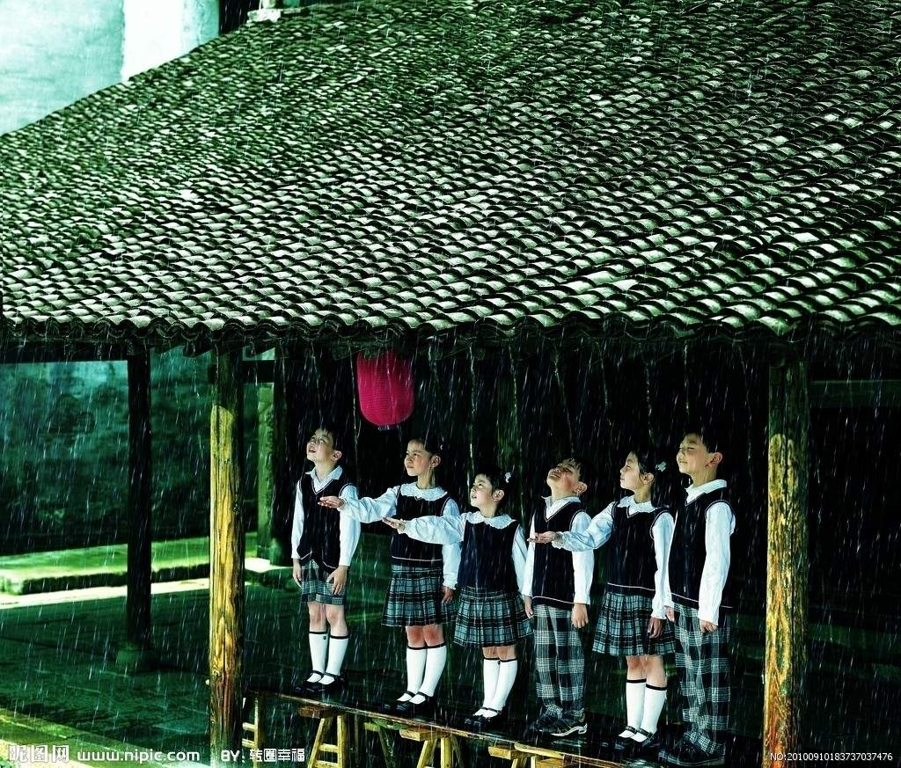
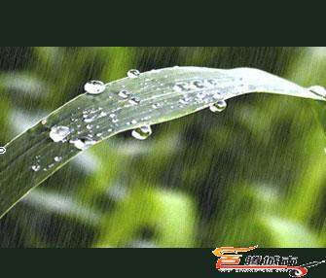


我是小诗人

Slide 13
我是小诗人
雨点落在 ，
在 。

Slide 14
写好铅笔字
hǎi
yánɡ
海
洋

Slide 15
苏教版小学语文第二册
雨 点
2
太仓市新区二小
高 枫

